Slide 1
PHÒNG GIÁO DỤC VÀ ĐÀO TẠO QUẬN LONG BIÊN
TRƯỜNG TIỂU HỌC ĐOÀN KẾT
MÔN TIẾNG VIỆT LỚP 1
BÀI 58: ăn - ăt
Giáo viên giảng dạy: Trần Yến Nhi

Slide 2
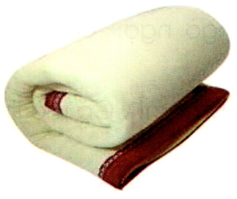
Bài 58
ăn - ăt
­

Slide 3
1. Làm quen
chăn
ăn

Slide 4
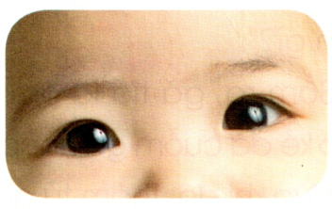
1. Làm quen
mắt
ăt

Slide 5
chăn
mắt
ăn
ăt

Slide 6
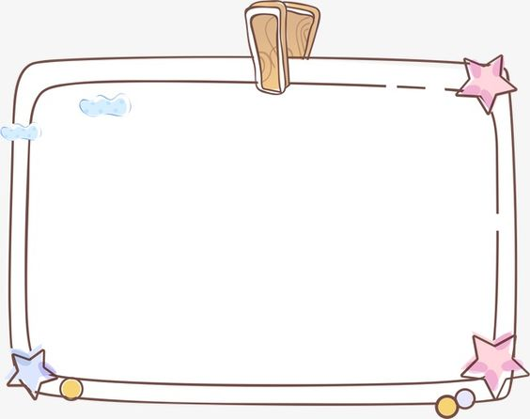
ăn
ăt
ăn
ăt

Slide 7
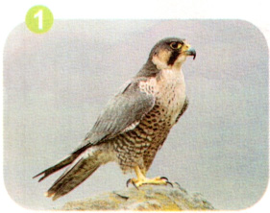
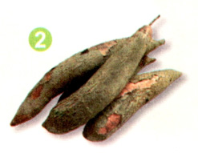
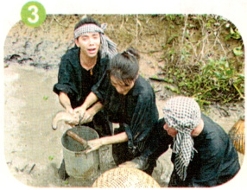
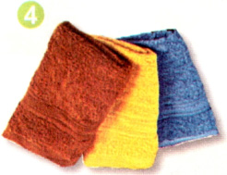
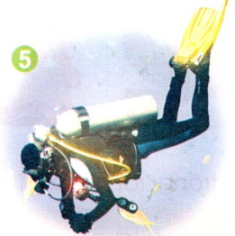
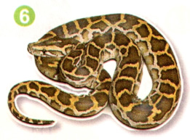
2. Tiếng nào có vần ăn. Tiếng nào có vần ăt?
chim cắt
củ sắn
bắt cá
khăn mặt
thợ lặn
trăn

Slide 8
Nối ăn với tiếng có vần ăn. Nối ăt với tiếng có vấn ăt.
chim cắt
củ sắn
1
2
ăn
bắt cá
khăn mặt
3
4
ăt
thợ lặn
trăn
5
6

Slide 10
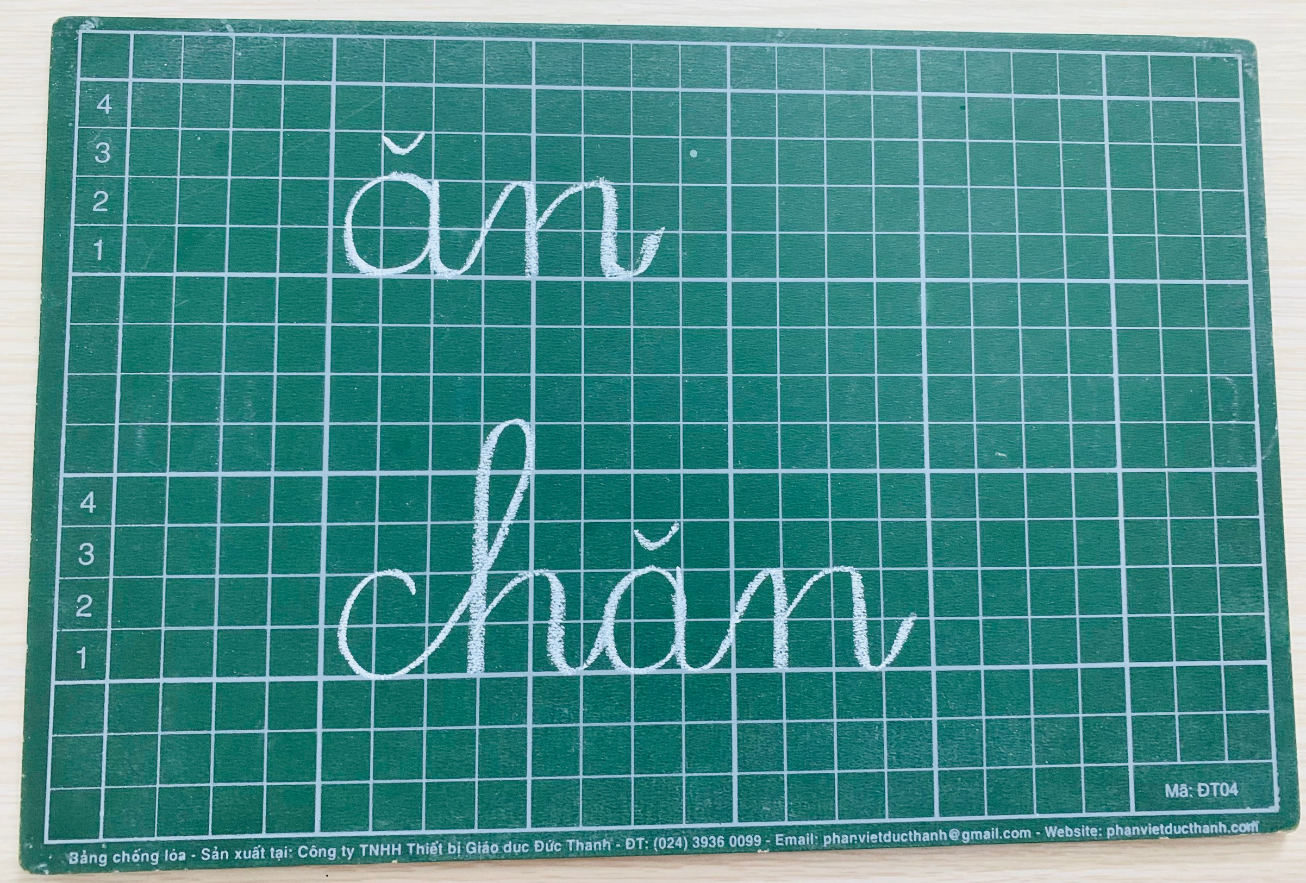

Slide 11
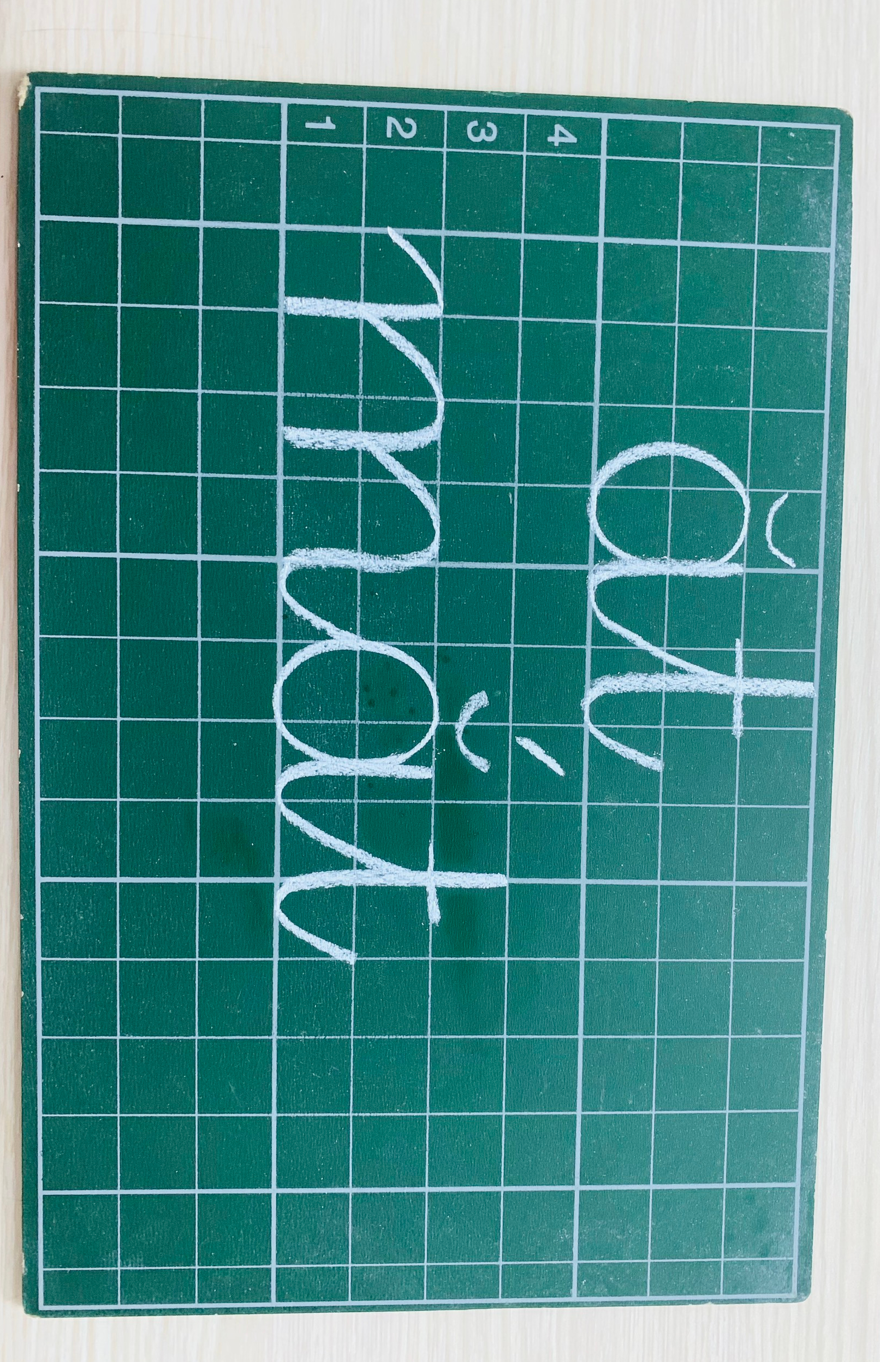

Slide 12
Thư giãn

Slide 14
1
2
4
3
5
6
7
8
9

Slide 15
1
2
3

Slide 16
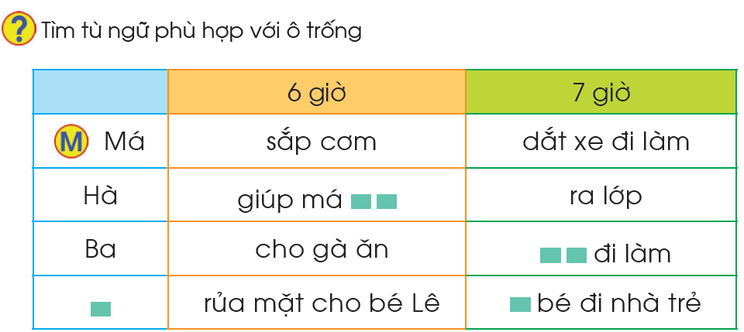

Slide 17
Tìm từ ngữ phù hợp với ô trống
6 giờ
7 giờ
M
Má
sắp cơm
dắt xe đi làm
Hà
giúp má
sắp cơm
ra lớp
Ba
cho gà ăn
dắt xe
đi làm
Bà
rửa mặt cho bé Lê
đưa
bé đi nhà trẻ

Slide 18
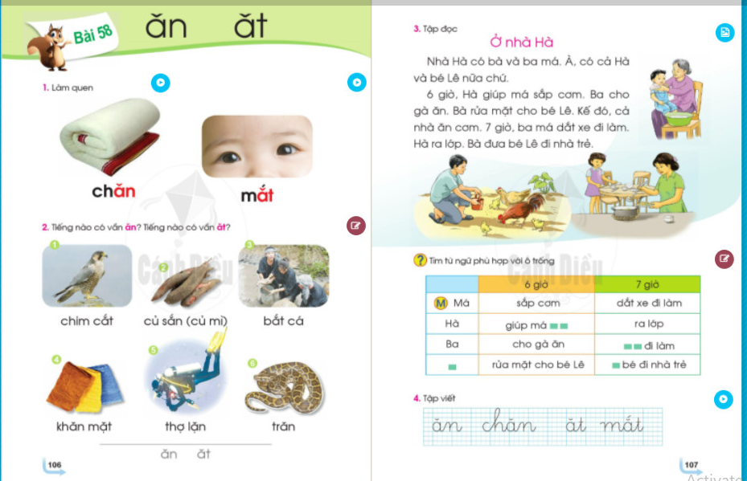

Slide 19
Dặn dò
- Đọc bài 58: ăn – ăt (5 lần).
Chuẩn bị bài 59: ân - ât

Slide 20
Hẹn gặp lại các con vào tiết học ngày mai

